Slide 1
Дифференциация У-Ю
групповое логопедическое занятие для обучающихся вторых классов
Автор: учитель – логопед МБОУ «Верховажская нош»
Пищагина Н.А.

Slide 2
Желаю успеха большого всегда и везде. Удачи ТЕБЕ на занятии!

Slide 3
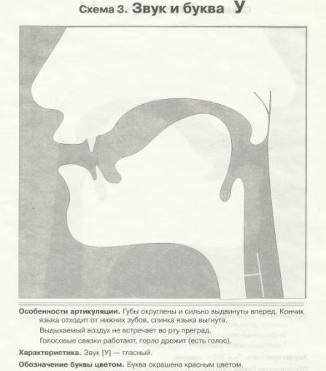
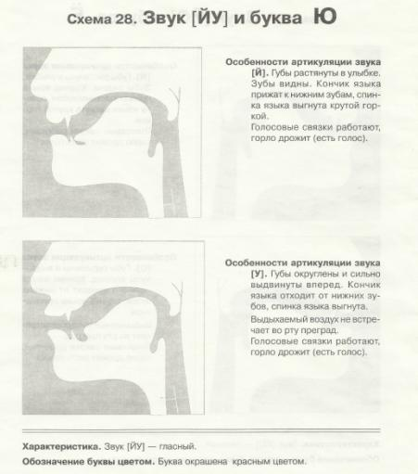

Slide 4
Й + У = Ю юла поют
вьют
тюльпан

Slide 5
лу | лю | лу | лю
ну | ню | ну | ню
ру | рю | ру | рю
су | сю | су | сю
ту | чу | ту | щу
ду | дю | ду | дю

Slide 6
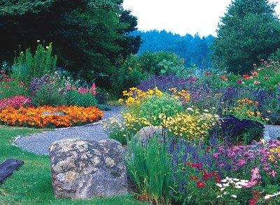
цветнике, В , цветут, цветы.
В цветнике цветут цветы.

Slide 7
В белой шапке стоит дед, если дунешь – шапки нет.

Slide 8
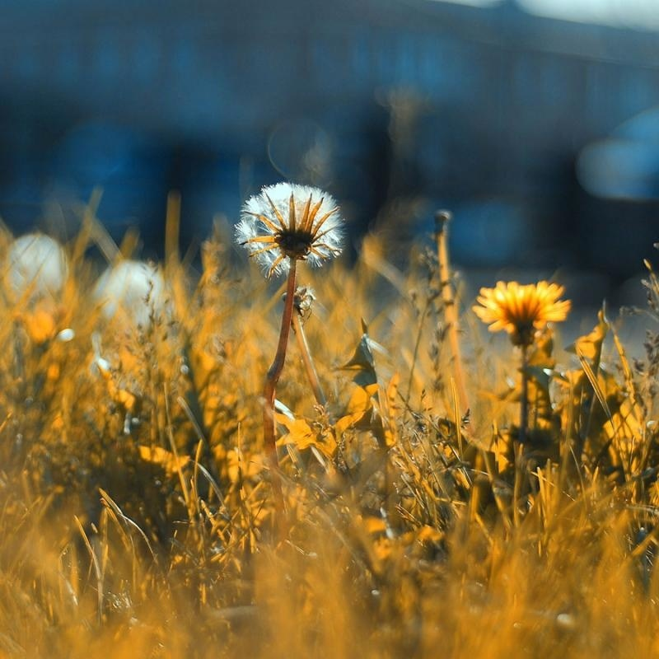

Slide 9
Пройди по зелёному лугу, увидишь ты скромный цветок, Будь осторожен: он ядовит и очень жесток.

Slide 10
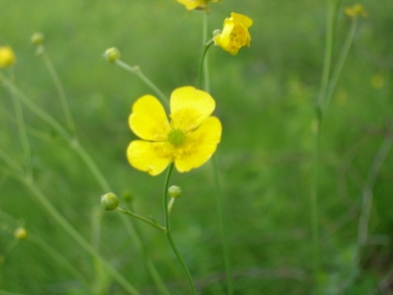

Slide 11
Если я отправлюсь в путь, Он посмотрит на меня И шепнёт: «Не забудь про родимые края!» Голубой цветочек хрупкий, Он зовётся …….. .

Slide 12
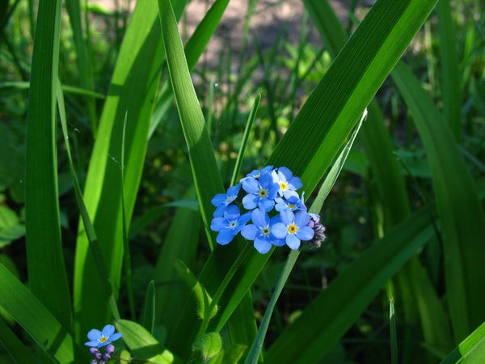

Slide 13
В день рожденья мой, весной, дарят красные …………

Slide 14
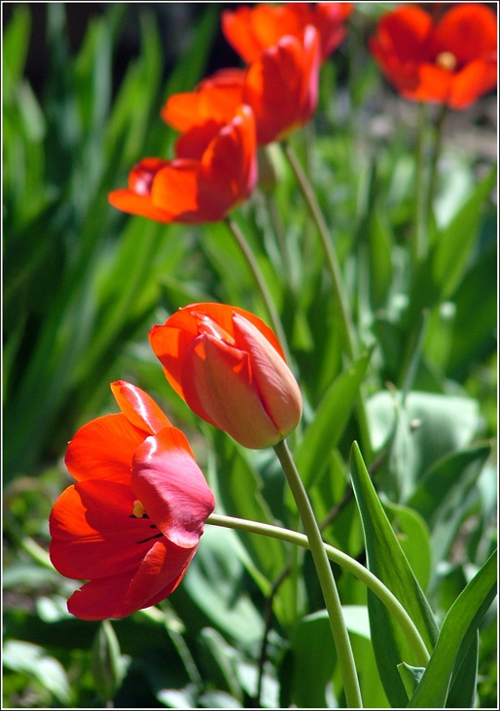

Slide 15
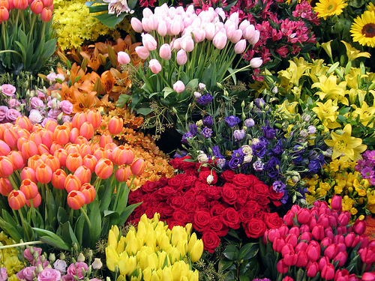

Slide 16
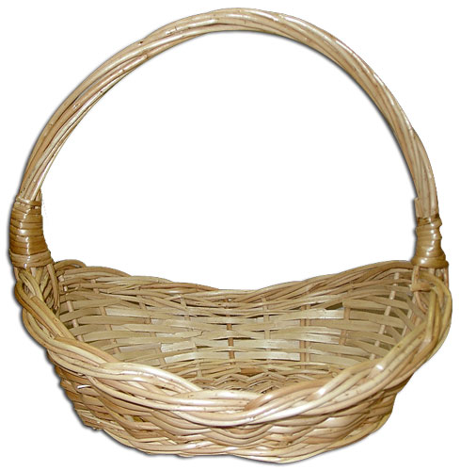
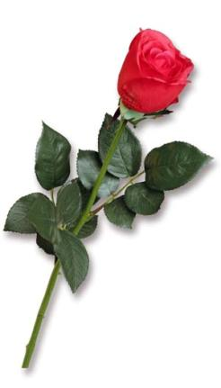
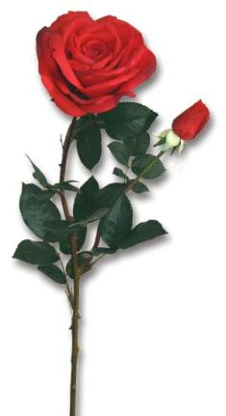
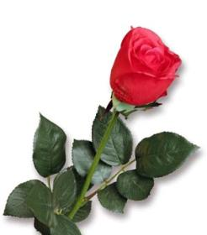

Slide 17
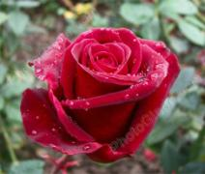
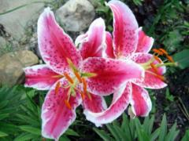
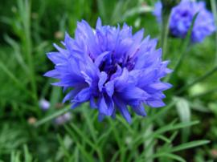
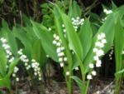
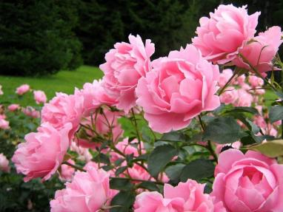
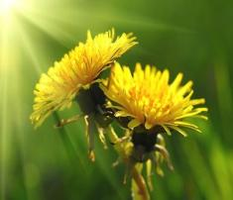
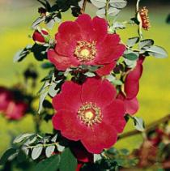
Ч…десные хр…пкие гол…бые кр…пные л…бопытные кол…чие д…шистые
у
у
у
у
ю
ю
у

Slide 18
Я иду по зелёному лугу, Высыхает на листьях роса, Ветер травы качает упруго, И я слышу цветов голоса. Они шепчут: «Не рви нас, не надо! Наши гибкие стебли не мни! Мы для глаз и для сердца – отрада, Украшенье родимой земли»..

Slide 19
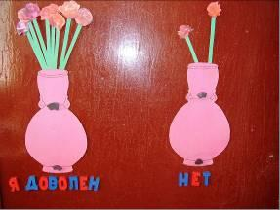
Молодцы!

